Slide 1
Անուն՝ Նենսի
Ազգանուն՝ Ղարիբյան

Slide 2
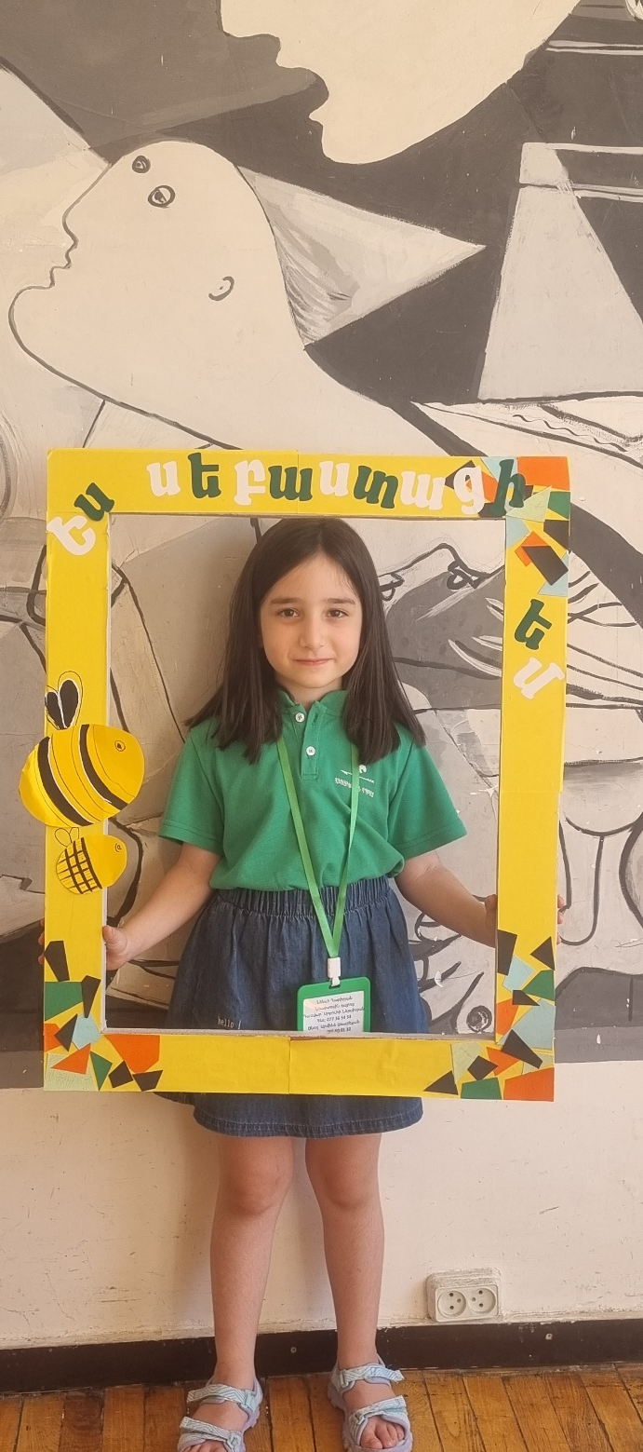
Ես սեբաստացի Նենսին եմ:
Քանի՞ սեբաստացի կա իմ ընտանիքում:
Իմ ընտանիքում կա երեք սեբաստացի։
Քանի՞ տարի է, որ սովորում եմ Հյուսիսային դպրոցում:
Արդեն երկու տարի է՝ սովորում եմ Հյուսիսային
դպրոցում։

Slide 3
Իմ սեբաստացի ընկերը: Պատմի´ր նրա մասին:
Իմ սեբաստացի ընկերուհին Նարեն է։ Նա շատ ընկերասեր է ու բարի։ Նույնիսկ մեր ծննդյան օրն է նույնը և մենք շատ նման ենք իրար։

Slide 4
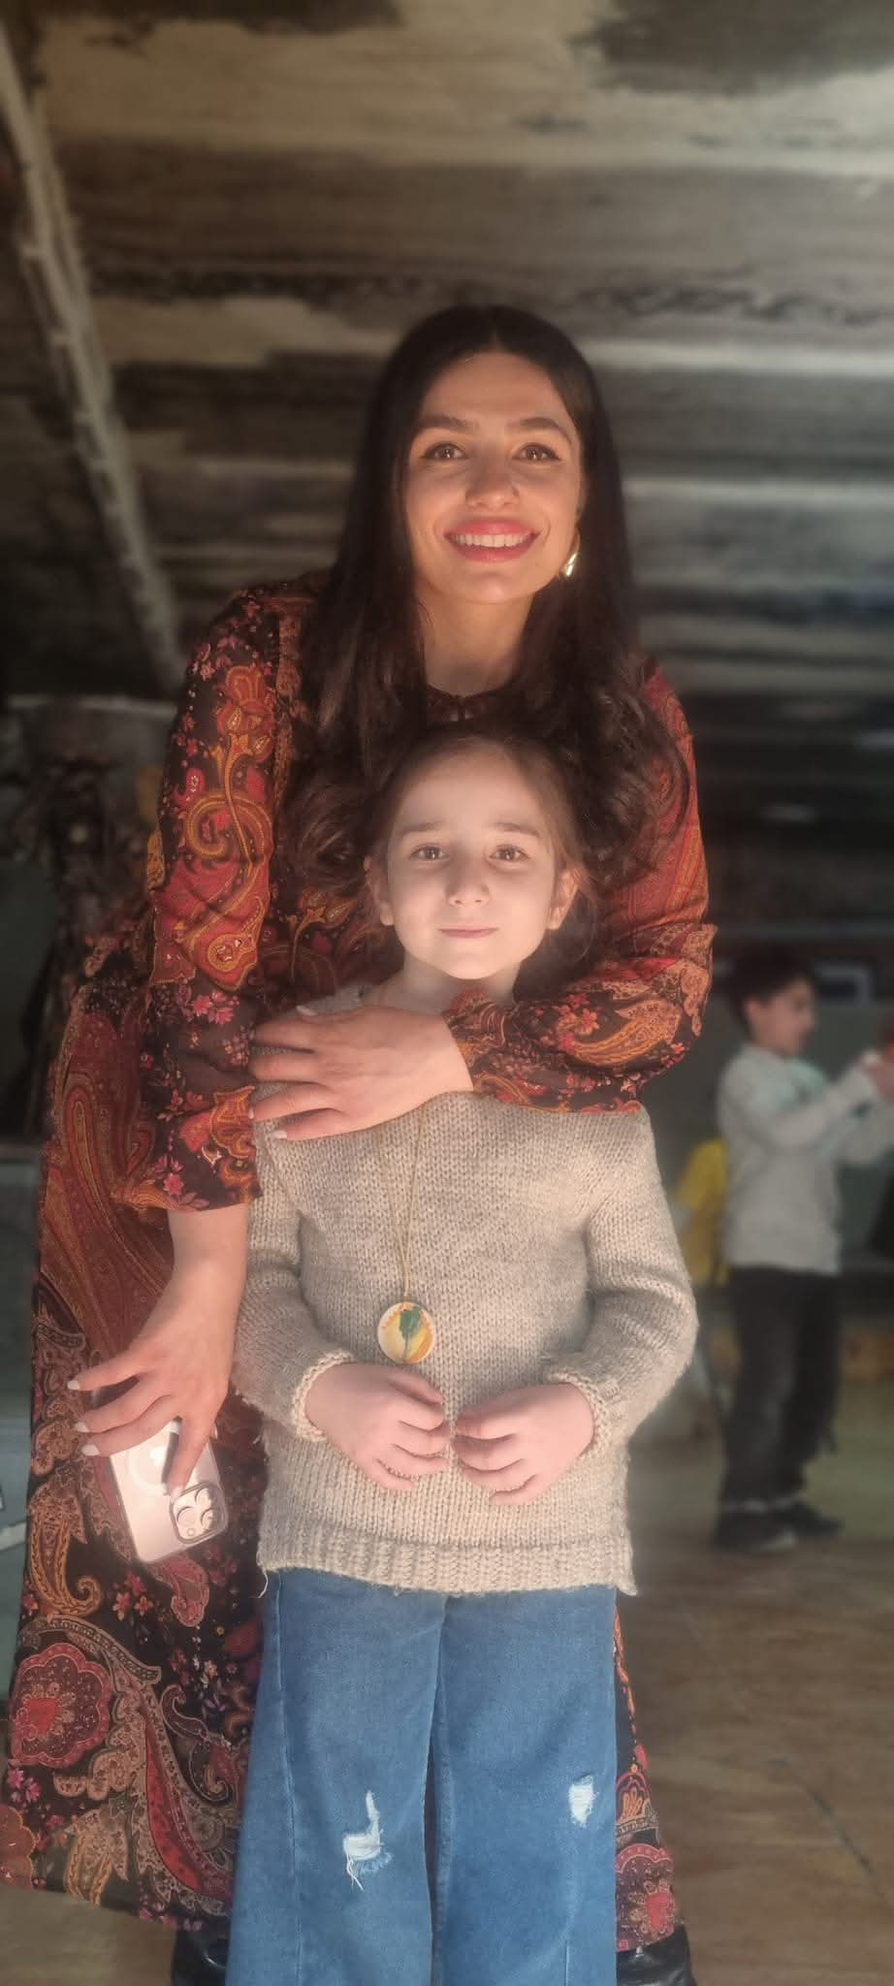
Իմ սեբաստացի ուսուցչուհին: Պատմի´ր քո ուսուցչուհու կամ ուսուցչուհիների մասին:
Իմ սեբաստացի ուսուցչուհին ընկեր Սրբուհին է։
Նա շատ բարի է, խելացի, ժպտերես և իհարկե գեղեցիկ է։ Նա մեր ընկերն է։ Ընկեր Սրբուհին մեզ սովորեցնում է լավ մարդ դառնալ, լինել բարի։

Slide 5
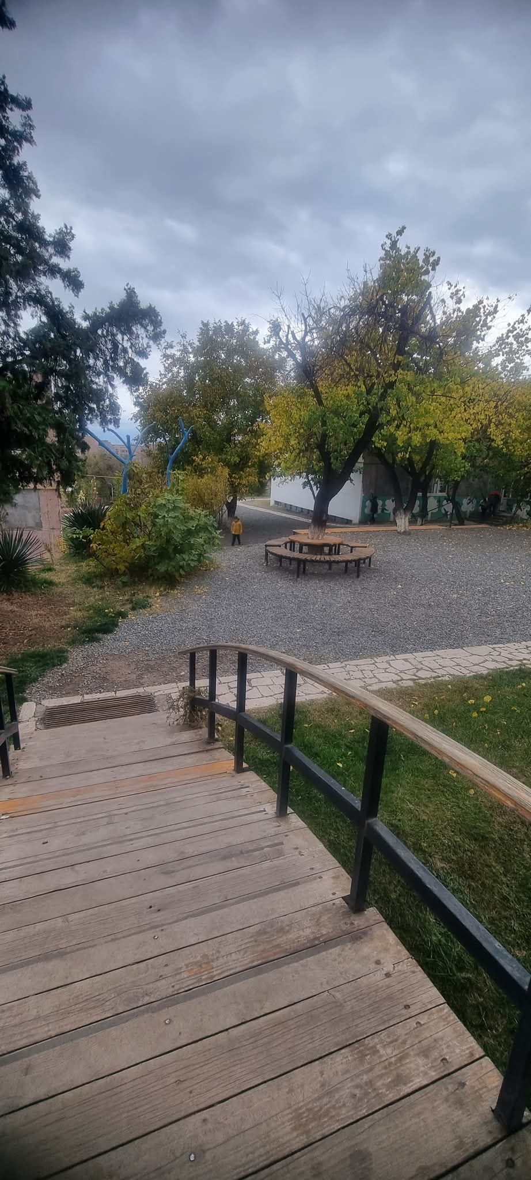
Ո՞րն է դպրոցի ամենասիրելի անկյունը:
Ես սիրում եմ հատկապես դպրոցի բակը։
Այնտեղ կան ծառեր, փայտից գեղեցիկ նստարաններ,սեղաններ։
Սիրում եմ նաև մեր դասարանը։ Քանի որ դասարանում ես ջերմություն եմ զգում։

Slide 6
  Ո՞րն է քո ամենասիրելի ուսումնական
գործունեությունը:
Ես շատ եմ սիրում բնագիտական փորձերը,
քանի որ փորձի արդյունքները զարմանք են պատճառում ինձ։

Slide 7
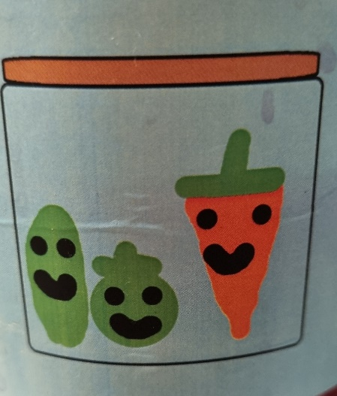
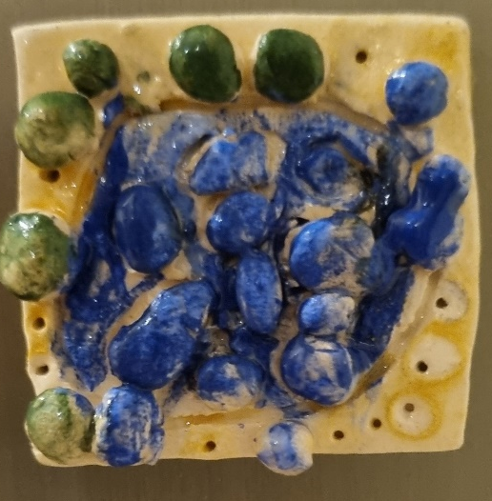
Ի՞նչ են սեբաստացիները պատրաստում սեբաստացու տոնին ընդառաջ: Պատմի´ր մեր պատրաստած թթվի և սուջուխի մասին:
Սեբաստացու տոնին ընդառաջ մենք պատրաստում ենք համեղ թթու, սուջուխ։
Թթու պատրաստելու համար մենք նախ գնում ենք բանջարեղենը՝ լվանում ենք, կտրտում ենք։ Թթվի մեջ օգտագործում ենք լոլիկ, պղպեղ, վարունգ, ծաղկակաղամբ, սամիթ, սխտոր, նեխուր։ Պատրաստում ենք աղաջուրը։ Այնուհետև բանջարեղենը դասավորում ենք տարաների մեջ և վրան լցնում աղաջուրը։ Թողնում ենք թթուն թթվի։
Սուջուխ պատրաստելը մենք սկսում ենք ընկույզները թելի վրա շարելով, այնուհետև այն թաթախում ենք շիրայի մեջ և կախում ենք, որ չորանա։
Այս տարի մենք կավով պատրաստեցինք սառնարանի մագնիսներ։ Ես պատրաստել եմ մոլորակները։

Slide 8

Շնորհակալություն

